Slide 1
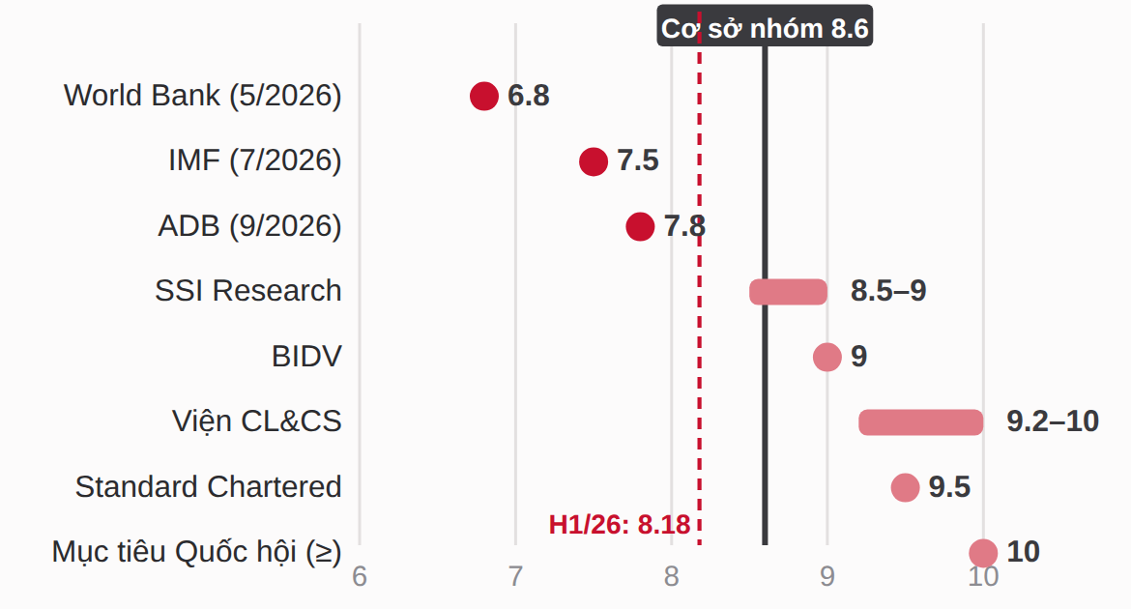
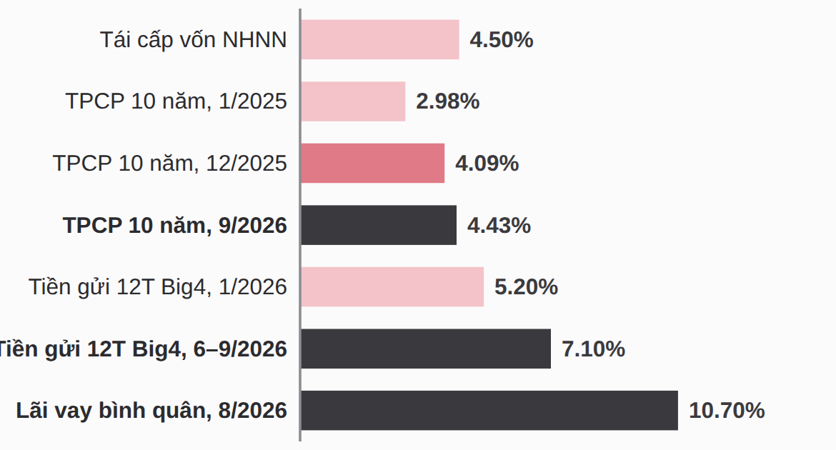
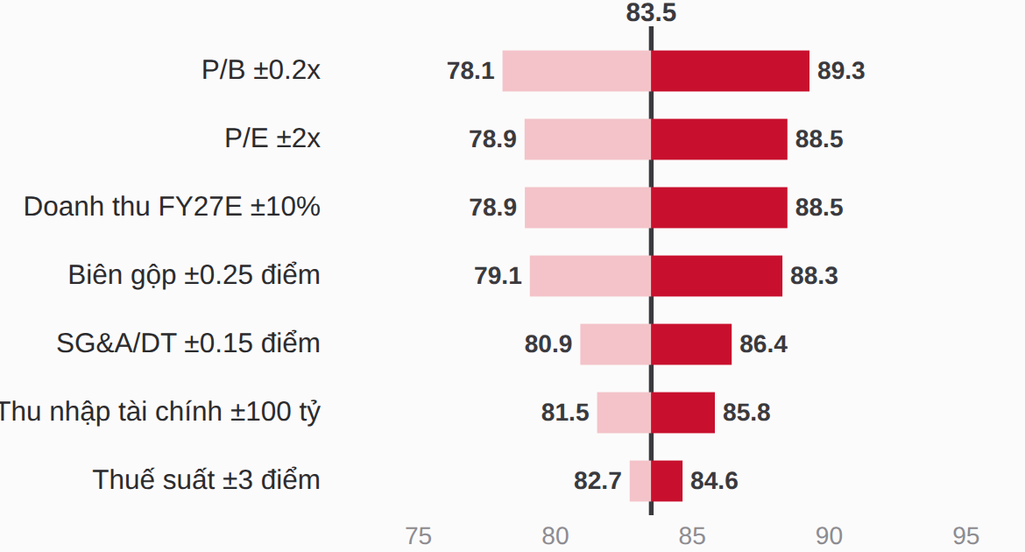
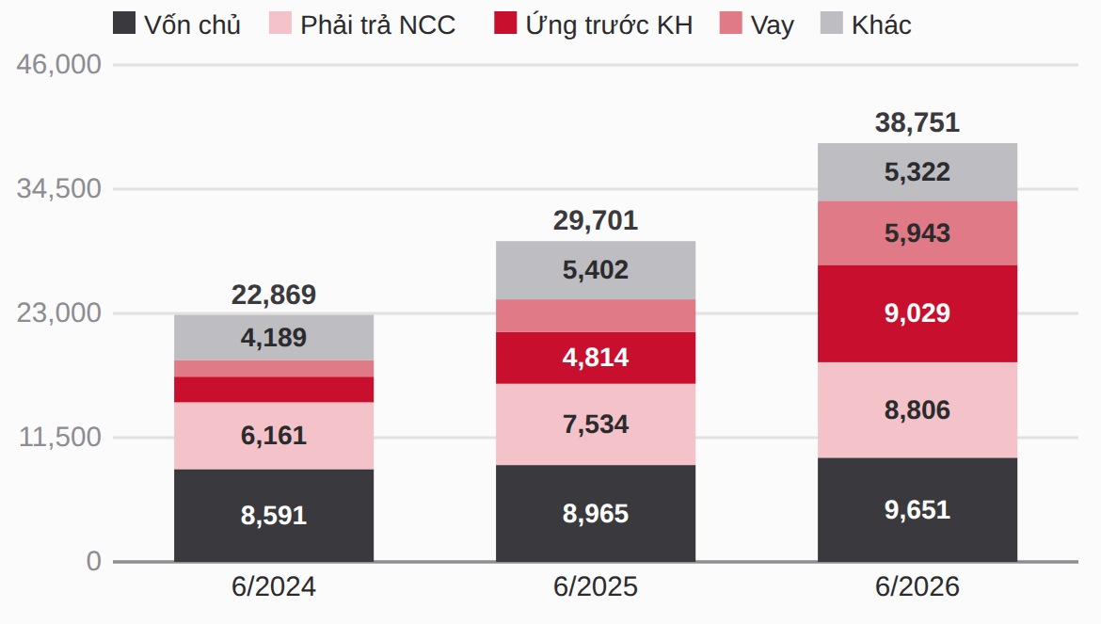
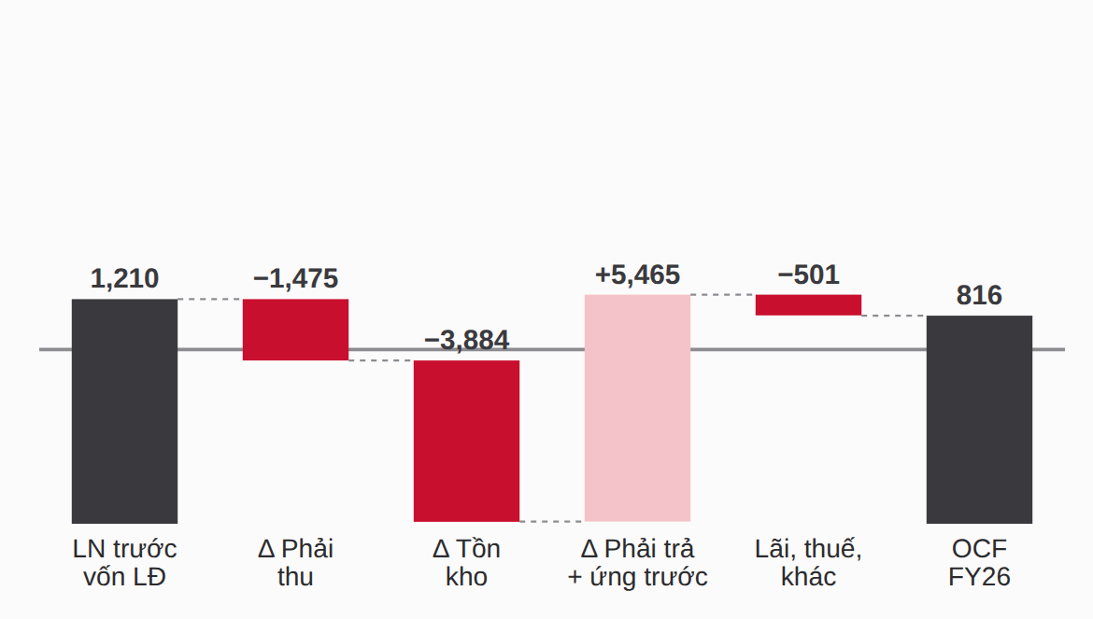
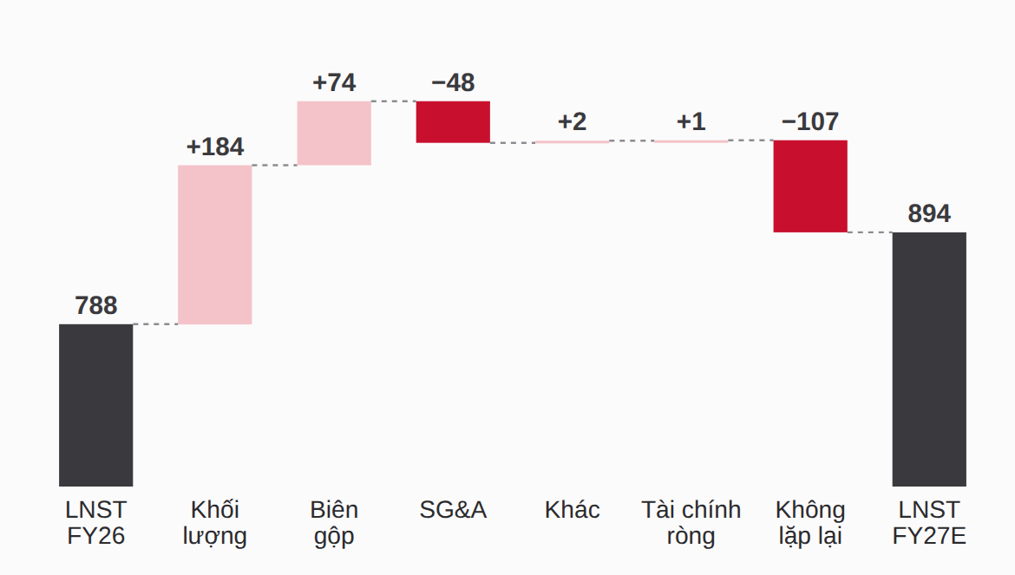
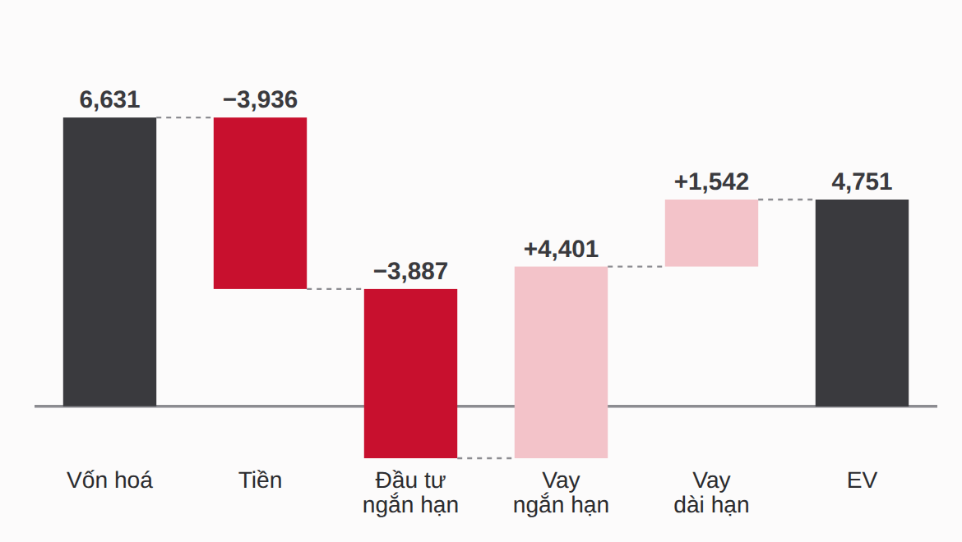
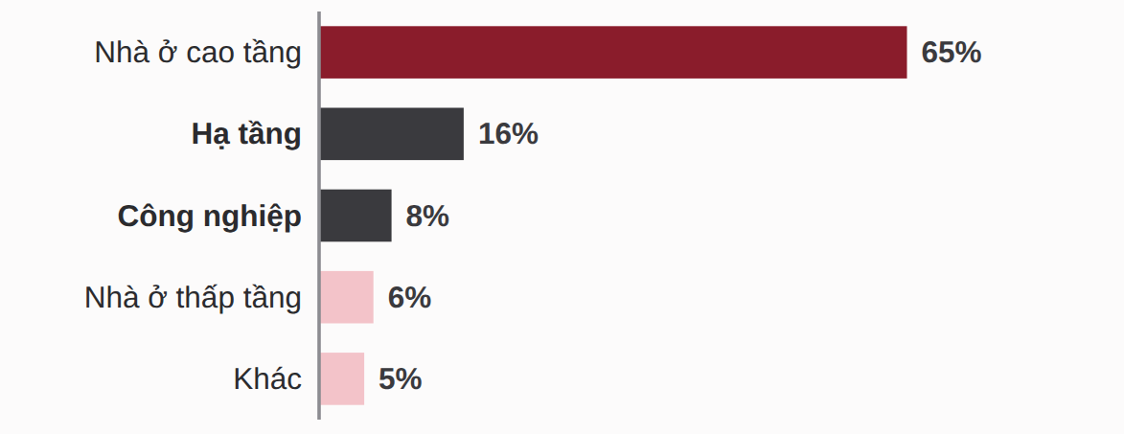
GO FINANCE 2026 · PITCHBOOK · PHỤ LỤC
PHỤ LỤC
CTD · HPG
Số liệu bổ trợ cho trang 1–2
Phụ lục: bằng chứng bổ trợ
Vĩ mô, cơ cấu vốn, cầu nối lợi nhuận và dòng tiền, độ nhạy, DCF
A · VĨ MÔ: TĂNG TRƯỞNG VÀ LÃI SUẤT
Cơ sở GDP 8.6% thấp hơn mục tiêu ≥10%; lãi vay 10.7% là rủi ro cho chủ đầu tư
Dự báo GDP 2026 của các tổ chức (%)
Mặt bằng lãi suất (%)
Độ nhạy giá mục tiêu (tornado) (nghìn đồng)
Nguồn: WB (5/2026), IMF (7/2026), ADB (9/2026), SSI, BIDV, Viện CL&CS, Standard Chartered, Quốc hội.
Nguồn: NHNN, HNX, biểu lãi suất Big4.
Nguồn: mô hình nhóm; nền 83.5.
B · CTD: CƠ CẤU VỐN, CẦU NỐI LỢI NHUẬN VÀ DÒNG TIỀN
Tăng trưởng được tài trợ bằng ứng trước và nhà cung cấp, không phải vốn chủ
Cơ cấu nguồn vốn (tỷ đồng)
Cầu nối OCF FY26 (tỷ đồng)
Cầu nối LNST FY26 → FY27E (tỷ đồng)
Nguồn: BCTC CTD (Vietcap).
Nguồn: BCTC CTD (Vietcap), nhóm cộng 4 quý.
Nguồn: mô hình nhóm (biên gộp 4.45%).
C · ĐỊNH GIÁ: EV, DCF VÀ BẢN ĐỒ NHIỆT
EV chỉ 4,751 tỷ nhưng gấp đôi nếu 50% ứng trước là nợ
Từ vốn hoá đến EV (30/6/2026) (tỷ đồng)
Bản đồ nhiệt giá mục tiêu: biên gộp × doanh thu (nghìn đồng)
Giả định DCF
Biên gộp \ Doanh thu FY27E | 36,000 | 38,000 | 40,000 | 42,000 | 44,000
3.95% | 70.8 | 72.8 | 74.7 | 76.6 | 78.6
4.20% | 75.0 | 77.1 | 79.3 | 81.5 | 83.6
4.45% | 79.1 | 81.5 | 83.9 | 86.3 | 88.7
4.70% | 83.3 | 85.9 | 88.5 | 91.2 | 93.8
4.95% | 87.4 | 90.3 | 93.1 | 96.0 | 98.9
Tham số | Giá trị
WACC | 10.9% (chi phí vốn chủ 12.1%; chi phí vay sau thuế 6.1%; nợ/vốn 20%)
Tăng trưởng vĩnh viễn (g) | 3.0%
Nhân EBITDA cuối kỳ | 6.0x EBITDA FY29E (trung vị nhà thầu Việt Nam 5.8x)
FCF không vay FY27E–FY29E | 92 / 208 / 360 tỷ đồng
FCF cuối kỳ chuẩn hoá | 876 tỷ (vốn lưu động tăng theo g; capex = khấu hao + g × PP&E)
EV: nhân EBITDA / Gordon | 7,333 / 9,316 tỷ đồng
Giá trị cuối kỳ / EV | 92% / 94%
Cầu nối vốn chủ | + tiền và tiền gửi 7,823 − vay 5,943; ứng trước coi là nợ 0% (stress 25%/50%: −20,200 / −40,400 đồng/cổ phiếu)
Giá trị/cổ phiếu | 82,385 (nhân EBITDA) · 100,121 (Gordon) · trung bình 91,253
Nguồn: mô hình nhóm (P/E 9.5x, P/B 0.87x, DCF 40% scale theo EBITDA).
Nguồn: BCTC CTD (Vietcap); giá 59,300.
D · NHÓM SO SÁNH VÀ CƠ CẤU BACKLOG
Nguồn: mô hình nhóm.
Nhóm so sánh (chỉ các mã dùng cho P/E forward hoặc P/B) (x)
P/E 9.5x và P/B 0.87x lấy từ nhóm so sánh; 24% backlog là hạ tầng và công nghiệp (biên cao hơn)
Mã | Công ty | Thị trường | P/E fwd | P/B | ROE
VCG | Vinaconex | Vietnam | 4.9x | 0.81x | 33.8%
HHV | Deo Ca Infrastructure | Vietnam | 7.3x | 0.41x | 5.9%
FCN | FECON | Vietnam | – | 0.52x | 4.6%
LCG | Lizen (ex Licogi 16) | Vietnam | 6.6x | 0.55x | 5.7%
PC1 | PC1 Group | Vietnam | 7.8x | 0.91x | 18.2%
CK | CH. Karnchang | Thailand | 12.0x | 1.00x | 11.7%
STECON | Stecon Group (ex Sino-Thai E&C) | Thailand | 18.5x | 1.28x | 12.7%
GAMUDA | Gamuda | Malaysia | 22.4x | 2.25x | 8.7%
1802 | Obayashi | Japan | 14.5x | 1.63x | 16.2%
1812 | Kajima | Japan | 11.6x | 1.61x | –
Trung vị nhóm Việt Nam |  |  | 7.3x | 0.55x
Trung vị nhóm khu vực |  |  | 14.5x | 1.61x
Mục tiêu dùng: 70% Việt Nam + 30% khu vực |  |  | 9.5x | 0.87x
CTD | Coteccons (giá 59,300) | Việt Nam | 7.4x | 0.69x | 8.5%
Cơ cấu backlog cuối FY26 (~70,000 tỷ) (%)
Nguồn: CTD, Elibook (4/9/2026), pitchbook Hình 8; phần làm tròn.
Nguồn: stockanalysis.com (S&P Global), Simplize, 17/7–2/10/2026; chưa kiểm chứng Bloomberg/FiinPro. Mã in đậm = dùng tính trung vị.
Số liệu tính đến 1/10/2026. (F) = dự phóng của nhóm, không phải số công bố. Nguồn ghi dưới từng hình.
Không phải khuyến nghị đầu tư cá nhân · Phụ lục

